Slide 1



AI 개발자 트랙 미니프로젝트 3차
AI 강사 Agent 구축
AI 10반 19조
Make it possible

Slide 2
프로젝트 개요
2. 시스템 개요
3. 프로젝트 결과
4. 종합결과
목 차
Make it possible

Slide 3
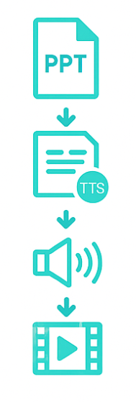
1. 프로젝트 개요
“ PPT 업로드만으로 강의 영상 자동 생성하는 AI 강사 Agent ”
왜 필요한가?
무엇을 만들었는가?
강의 및 영상 제작에 시간, 비용이 많이 소모됨
빠르게 변화하는 정보에 즉시 대응 어려움
자료는 PPT로 존재하지만, 영상화 과정은 수동
PPT 파일 업로드
슬라이드 내용 분석
요약 생성
최종적인 목표는?
음성 변환
PPT 업로드로 강의 대본, 음성, 영상을
자동 생성하여 강의 제작 시간을 줄이고,
누구나 쉽게 교육 영상 제작 가능
영상 자동화

Slide 4
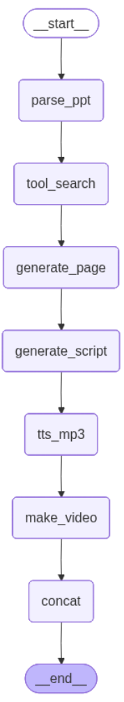
2. 시스템 개요
AI 강사 Agent 설계도
단계 | 설명
parse_ppt | PPT에서 텍스트, 표, 이미지를 페이지별로 추출 각 슬라이드 PNG도 생성하여 리스트로 저장
tool_search | 각 슬라이드의 대표 텍스트(제목, 긴 텍스트)를 기반으로 검색 수행 PPT 내용과 관련 없는 검색 결과 자동 제외
generate_page | 추출된 텍스트, 표, 이미지, 검색 요약을 기반으로 각 슬라이드 별 요약 생성
generate_script | 슬라이드별 요약을 기반으로 스크립트 생성 및 파일 저장
tts_mp3 | 슬라이드별 스크립트를 TTS 변환 -> MP3 생성 지정한 톤에 따라 어울리는 음성을 자동 선택
make_video | 슬라이드 이미지와 음성을 합쳐 슬라이드별 MP4 영상 생성
concat | 슬라이드별 영상들을 하나로 병합하여 최종 영상을 생성

Slide 5
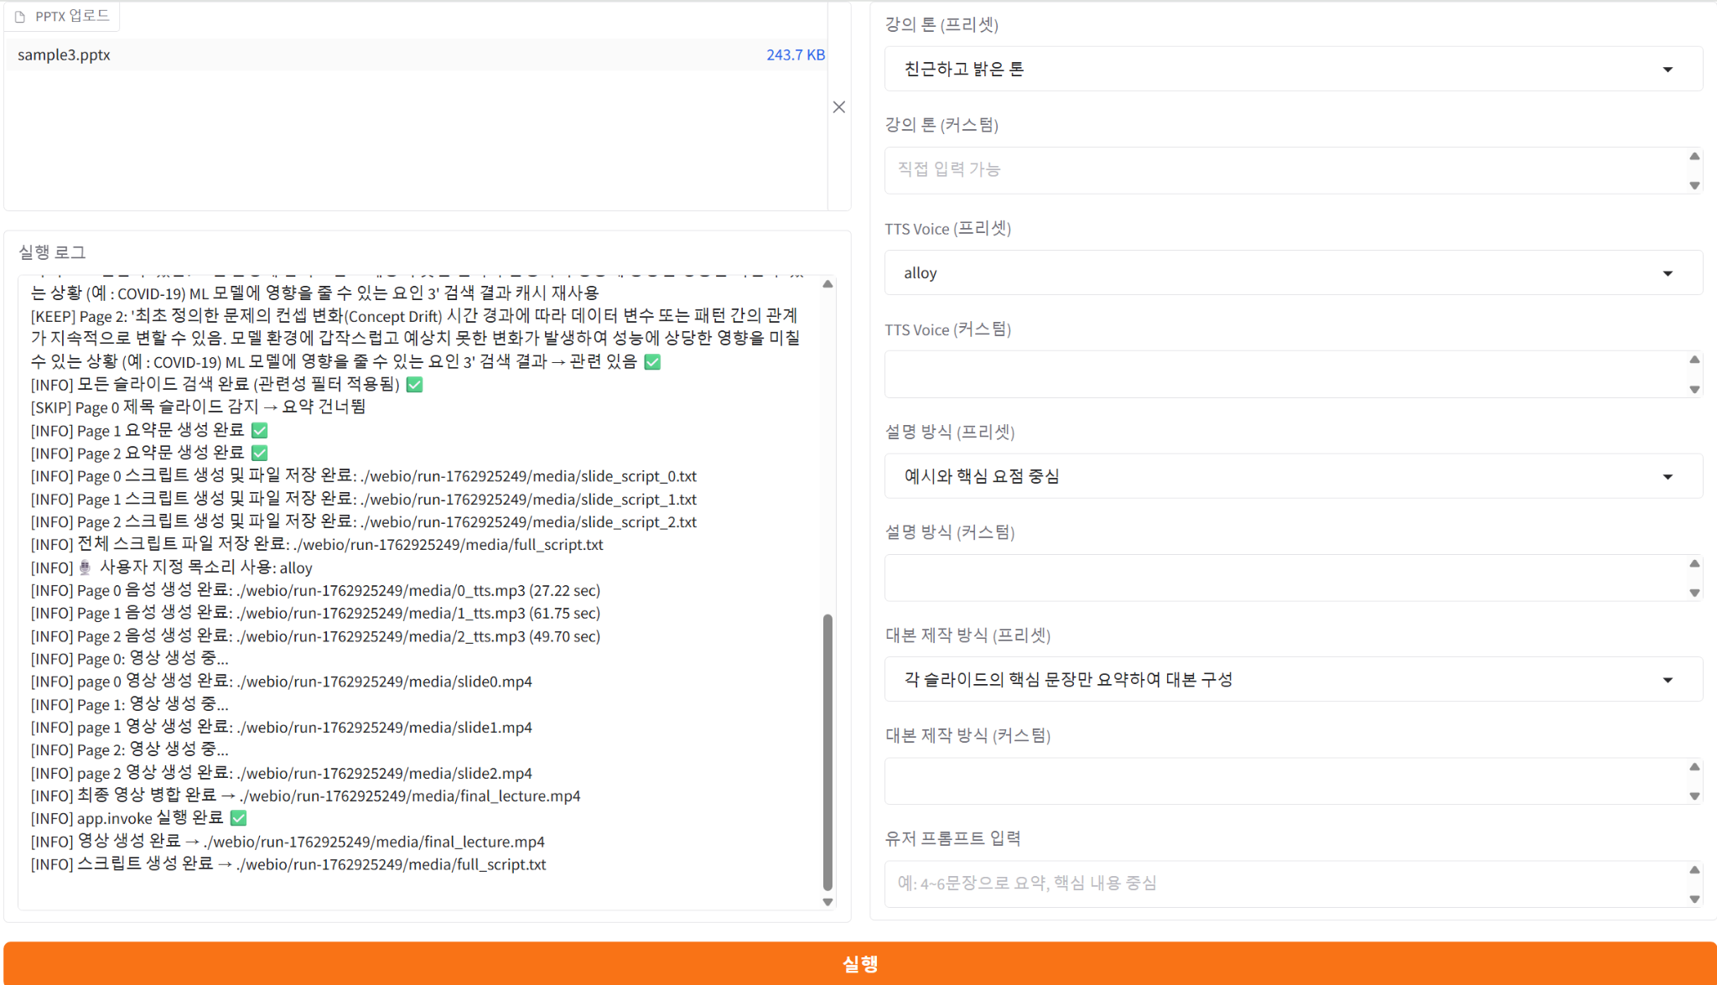
3. 프로젝트 결과
평균 5 분의 짧은 시간 내에 손쉽게 참고 자료 생성
옵션 설정을 통한 사용자 맞춤 스타일 발표 영상 제작
검색 & 관련성 검토를 통해 대본 품질 향상
영상 미리보기, 영상 & 스크립트 저장 기능 제공

Slide 6
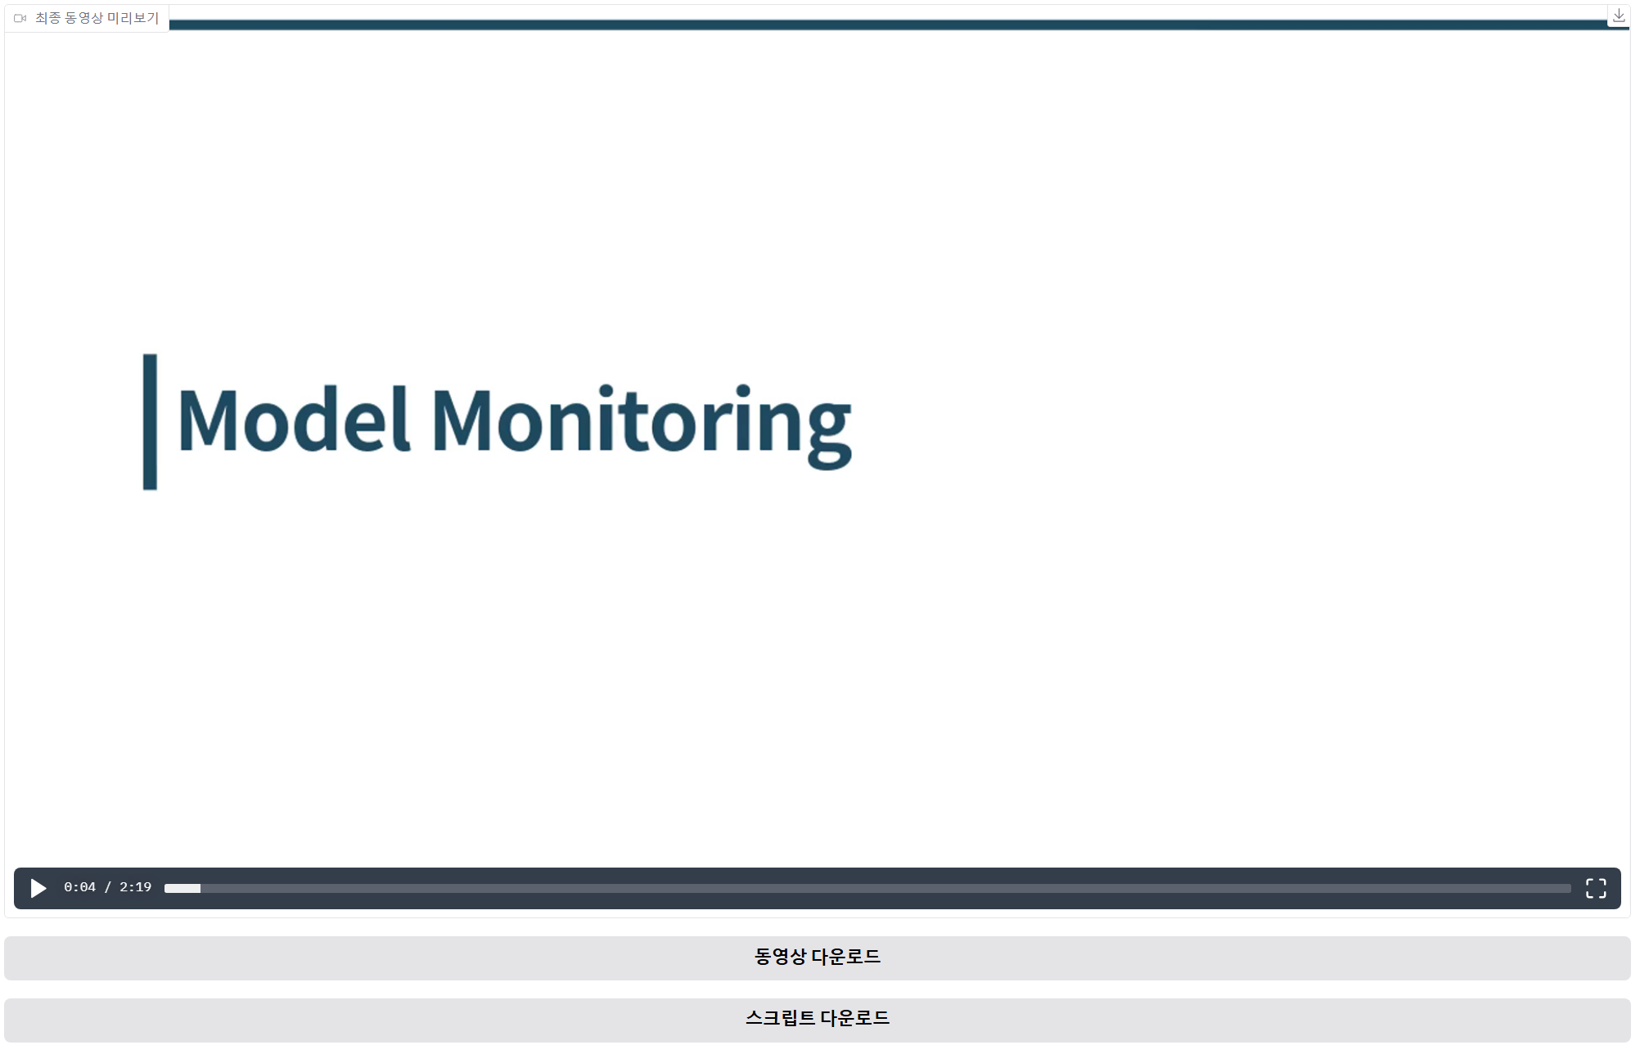
3. 프로젝트 결과
평균 5 분의 짧은 시간 내에 손쉽게 참고 자료 생성
옵션 설정을 통한 사용자 맞춤 스타일 발표 영상 제작
검색 & 관련성 검토를 통해 대본 품질 향상
영상 미리보기, 영상 & 스크립트 저장 기능 제공

Slide 7
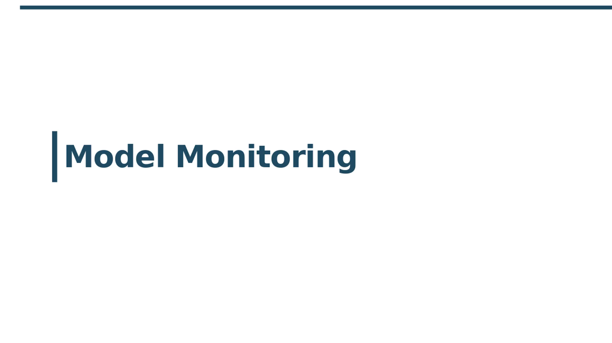
4. 종합 결과
“ PPT 하나로 요약·대본·음성·영상이 자동 생성되는 통합 시스템 ”
기대 효과
강의 제작 시간 및 비용 절감 업무 부담을 줄이고, 인력 및 비용 효율 향상
2. 강의 품질 및 목소리의 일관성 확보 설정된 목소리와 스타일을 기반으로, 언제 제작하더라도
일정한 품질의 강의 영상 제공
개선 사항
목소리 톤의 일관성
페이지별 스크립트, 언어 차이에도 일관된 목소리 톤 유지

Slide 8
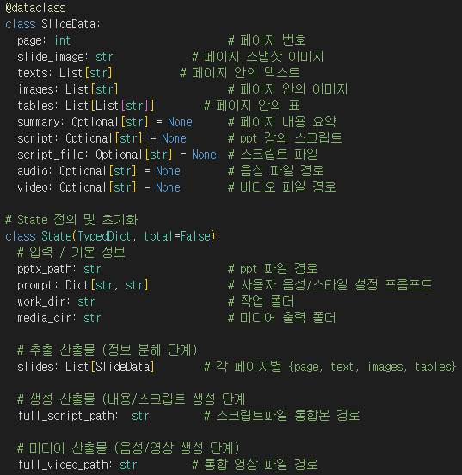
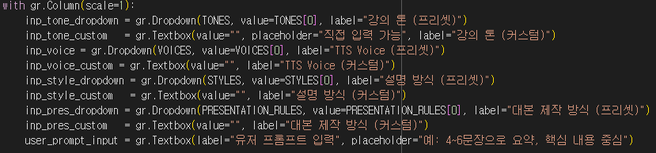
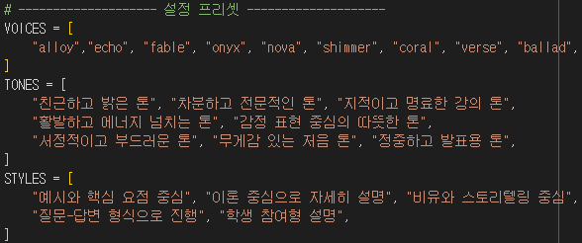
참조
State 정의
gradio 커스텀 설정

Slide 9
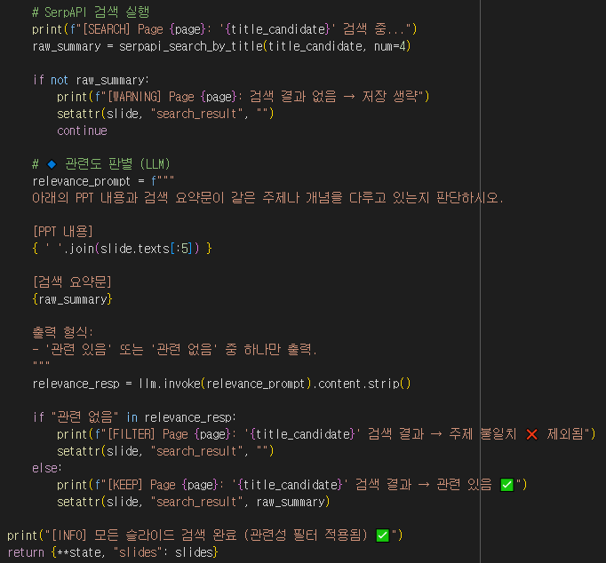
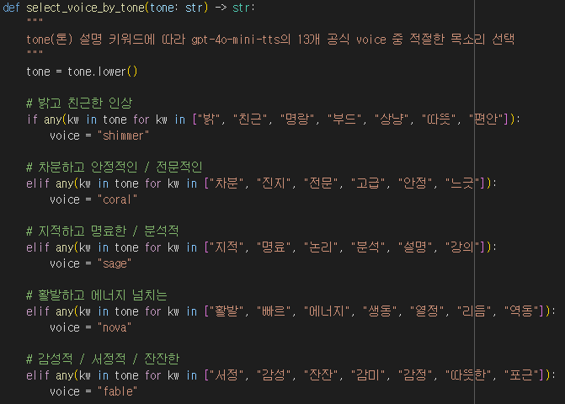
참조
검색 내용 관련도 판별
사용자 입력 판별

